Slide 1
مشروع اللغة العربية و الأجتماعيات
الزلازل و مخاطرها
بواسطة : محمد الردايدة * عون صويص

Slide 2
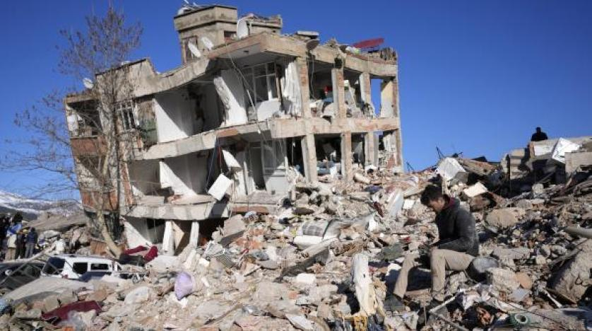
المحتويات
* مفهوم الزلازل
* كيفية حدوث الزلازل
* مقاييس قوة الزلازل
المناطق الأكثر عرضة للزلازل *
* الحد من مخاطر الزلازل
المقال الصحفي *
المراجع *

Slide 3
مفهوم الزلازل
الزلازل ّ المفهوم العلمي للزلزال وكيفية حدوثه وأسبابه أمراً غامضاً حتى بدايات القرن الذي استطاع تقديم إجابات لكل الأسئلة المُبهمة التي تتعلق بهذه الظاهرة، ويُعرف الزلزال بأنه عبارة عن حدوث أي اهتزاز مفاجئ للأرض بسبب مرور موجات زالزالية عبر الصفائح الصخرية الموجودة تحت سطح الأرض عند تحركها، حيث ينتج عن هذه الحركة كمية كبيرة من الطاقة تتسبب بإنتاج تلك الموجات المُدمرة، وشَهِد كوكب الأرض العديد من الزلازل التي حدثت عبر مر التاريخ وفي أنحاء متنوعة منها، فيرى خبراء الجيولوجيا بأنه لا يوجد مكان على سطح الأرض غير مُعرض لخطر حدوث الزلازل، ولكن هذه الأخطار تتفاوت بشدّتها، إذ تحدث الآلاف من الزلازل كل يوم، ولكن بعضاً منها يكون تأثيره بسيطاً جداً في حين قد يكون بعضها الآخر مُدمراً وذو قوة هائلة قد تؤدي إلى مقتل الأشخاص، وتدمير الممتلكات والبُنى التحتية، وتشير الإحصائيات إلى أن الزلازل أدّت إلى مصرع ما يزيد عن مليون شخص في القرن. العشرين. لوحده.

Slide 4
كيفية حدوث الزلازل
تُشكل الزلازل خطراً كبيراً وداهماً على البشرية إلا أنها تُعد إحدى الظواهر الطبيعية الجيولوجية الأساسية،
إذ أنها طريقة لتخفيف ما يُعرف بالإجهاد عبر سطح الأرض، ويحدث الزلزال نتيجة لتحرُك ما يُعرف بالصفائح التكتونية المُكونة للقشرة الأرضية، وينتج عن هذه الحركة كمية من الطاقة المُفاجئة التي ينشأ عنها حدوث موجات زلزالية تتسبب باهتزاز سطح الكرة الأرضية.
فعند اصطدام لوحين من الصفائح التكتونية ببعضهما البعض فإن نوعاً من التصادُم والدفع المُعاكس يحدث فيما بينهما فيما تبقى الصفائح نفسها ثابتة بدون حركة، ونتيجة للضغط المُتولد من هذا الدفع فإن جزءاً من الصخور المُكونة لهذه الصفائح يبدأ بالانهيار لينتج عنه ما يُعرف بالزلزال،
وتبدأ الصفائح التكتونية بالحركة أثناء حدوث الزلزال وبعده، ويُعرف ذلك الجزء الموجود تحت الأرض والذي حدث عنده انهيار الصخور بمركز الزلزال فيما يُطلق على المنطقة المقابلة لها فوق سطح الأرض ببؤرة الزلزال ولا تُعتبر الانهيارات الصخرية التي تحدث نتيجة لاصطدام الصفائح التكتونية ببعضها البعض السبب الوحيد لحدوث الزلازل،

Slide 5
مقاييس قوة الزلازل
يتم قياس الاهتزازات الناتجة عن الزلازل من خلال ما يُعرف بمرسمة الزلازل أو السيزموجراف، حيث يسجل هذا الجهاز رسماً بيانياً ناتج عن الاهتزازات التي تتسبب بها الموجات الزلزالية المنتقلة عبر الأرض, ويوجد العديد من المقاييس التي يُمكن من خلالها قياس قوة الزلازل.
*مقياس ريختر: يعتمد مقياس ريختر نظاماً رقمياً قائماً على الأساس اللوغاريتمي،
*مقياس درجة العزم: يعتمد مقياس درجة العزم الزلزال من حيث كمية الطاقة التي صدرت منه.
*مقياس ميركالي: يتم استخدام مقياس ميركالي ما تحدثه الزلازل من تأثيرات التي قد تحدث مُستقبلاً، وبالاعتماد على للعديد من الأمور المختلفة كالطبيعة الجيولوجية للمناطق.

Slide 6
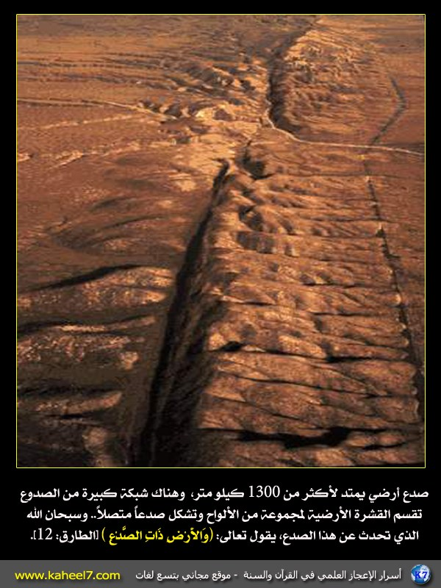
المناطق الأكثر عرضة للزلازل
تُعتبر المناطق الواقعة على طول ما يُعرف بخط الصدع أو الفالق أكثر المناطق المُعرضة لخطر وقوع الزلازل فيها، فهذه المناطق تقع على حدود ما يُعرف بالصفائح التكتونية الموجودة في الأرض، حيث يؤدي تحرُك تلك الصفائح باتجاه بعضها البعض أو بعيداً عن بعضها البعض إلى حدوث الزلازل، لذا فإن نسبة تسعون بالمئة من الزلازل الكبيرة تقع في تلك المناطق تحديداً.

Slide 7
الحد من مخاطر الزلازل.
لا تُعد الزلازل بحد ذاتها خطراً يُهدد حياة الإنسان ويُعرضها للهلاك وذلك حَسبَما يراه العلماء، حيث أنهم يرون بأن المباني والمنشآت غير المُعدة والمُجهزة بشكل جيد هي المسؤولة عن قتل البشر أثناء انهياراها عند حدوث الزلازل، فعندما تحدث الزلازل في مناطق نائية فإنها نادراً ما تُخلف أي ضحايا بشرية نتيجة لحدوثها، وسنّت بعض المناطق التي تشهد أراضيها نشاطاً زلزالياً كبيراً قوانين تُحتم على تصميم المباني والهياكل بطريقة مُقاومة للزلازل بشكل كبير، وتُعتبر ولاية كاليفورنيا من المناطق اتبعت مثل هذا الأمر الذي أثبت أنه ذو نجاعة شبه دائمة في الحد من تأثير الزلازل وخطرها، فبعد انتهاج هذه السياسة في بناء المباني والمنشآت حدث زلزال بقوة 7.1 على مقياس ريختر في كاليفورنيا وقد أدّى إلى مصرع أربعين شخصاً مات معظمم في انهيار طريق سريع، وفي المقابل فإن زلزال قوته 6.9 درجة وقع في أرمينيا التي لا تمتلك أي قوانين تُنظم عملية بناء أبنية وهياكل مقاومة للزلالزل أدّى إلى مصرع ما يُقارب 2500 شخص.

Slide 8
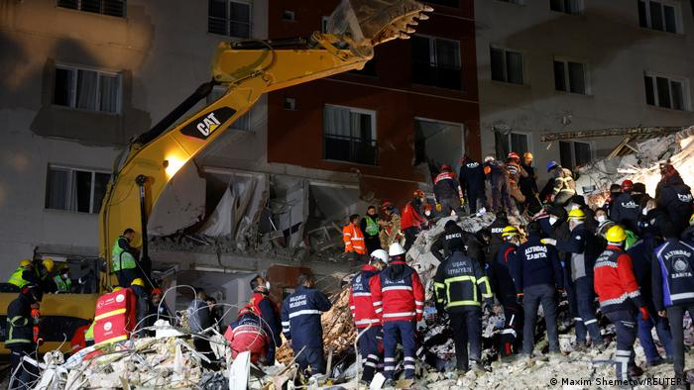
المقال الصحفي.
زلزال تركيا وسوريا.. أكثر من 44 ألف قتيل وهزة أرضية جديدة
ارتفعت حصيلة ضحايا الزلزال المدمر الذي ضرب تركيا وسوريا إلى 44 ألف قتيل، في حين ضربت هزة أرضية جديدة اليوم وسط تركيا بقوة 5.5 درجة وبعمق 10 كيلومتر، وتتواصل جهود الإنقاذ وسط تضاؤل الأمل في الحصول على ناجين.

Slide 9
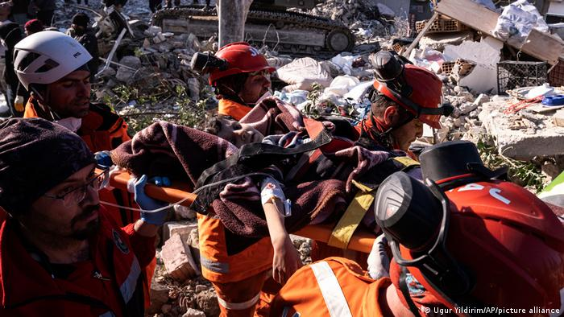
أسفر الزلزال الذي دمّر جنوب شرق تركيا وشمال سوريا قبل 13 يوماً، عن مقتل أكثر من 44 ألف شخص، وفقاً لحصيلة جديدة أعلنتها السلطات اليوم السبت (18 فبراير/ شباط 2023)، فيما انتُشل شخصان من تحت الركام.
وبعد نحو 300 ساعة على وقوع الزلزال الذي بلغت قوته 7,8 درجات في السادس من شباط/ فبراير، تتضاءل فرص العثور على ناجين يوماً بعد يوم.

Slide 10
المساعدات إلى سوريا وتركيا.
وفي سوريا، التي مزقتها بالفعل الحرب الأهلية المستمرة منذ أكثر من عقد، كان العدد الأكبر من قتلى الزلزال في مناطق شمال غرب البلاد، التي تسيطر عليها قوات المعارضة، مما أدى إلى تعقيد جهود توصيل المساعدات إلى الناس التي تعاني الفقر والجوع ونفص كبير في منطلبات الحياة الكريمة اصلا".
ومارس مدير برنامج الأغذية العالمي ضغوطا على السلطات في شمال غرب سوريا اليوم السبت كي تتوقف عن منع الدخول للمنطقة في إطار سعي البرنامج لمساعدة مئات الآلاف من الأشخاص المتضررين من الزلزال هناك. وقال البرنامج الأسبوع الماضي إن مخزوناته في شمال غرب سوريا على وشك النفاد، ودعا إلى فتح المزيد من المعابر الحدودية مع تركيا.
وفي مقابلة مع رويترز على هامش مؤتمر ميونيخ للأمن، قال ديفيد بيزلي إن الحكومتين السورية والتركية تتعاونان بشكل جيد جدا، لكن هناك عراقيل أمام عمليات برنامج الأغذية في شمال غرب سوريا. وأضاف "لكن المشاكل التي نواجهها هي عمليات العبور إلى شمال غرب سوريا حيث لا تسمح لنا السلطات في المنطقة بالدخول الذي نحتاجه". وأضاف "يعوق هذا عملياتنا. يجب إصلاح ذلك على الفور". وقال بيزلي في إشارة إلى السلطات في شمال غرب سوريا "لا أعرف لماذا يمنعون (الدخول)؟... سأخاطبهم ولن التزم الصمت حيال ذلك".
ولقي أكثر من 5800 شخص حتفهم في جميع أنحاء سوريا نتيجة زلزال السادس من فبراير/ شباط، معظمهم في شمال البلاد الذي تسيطر عليه المعارضة والذي عانى بالفعل من القصف على مدى سنوات منذ اندلاع الصراع في سوريا في عام 2011.
ع.أ.ج/ ع ج (أ ف ب، د ب ا، رويترز)

Slide 11
مراجع البحث.
البحث من دراسة قامت بها الكتابة دعاء نجار في
٣١ يوليو ٢٠٢٢
المقال الصحفي ماخوذ من ع.أ.ج/ ع ج (أ ف ب، د ب ا، رويترز)

